Slide 1
BIOLOŠKA VLOGA PRVIN

Slide 2
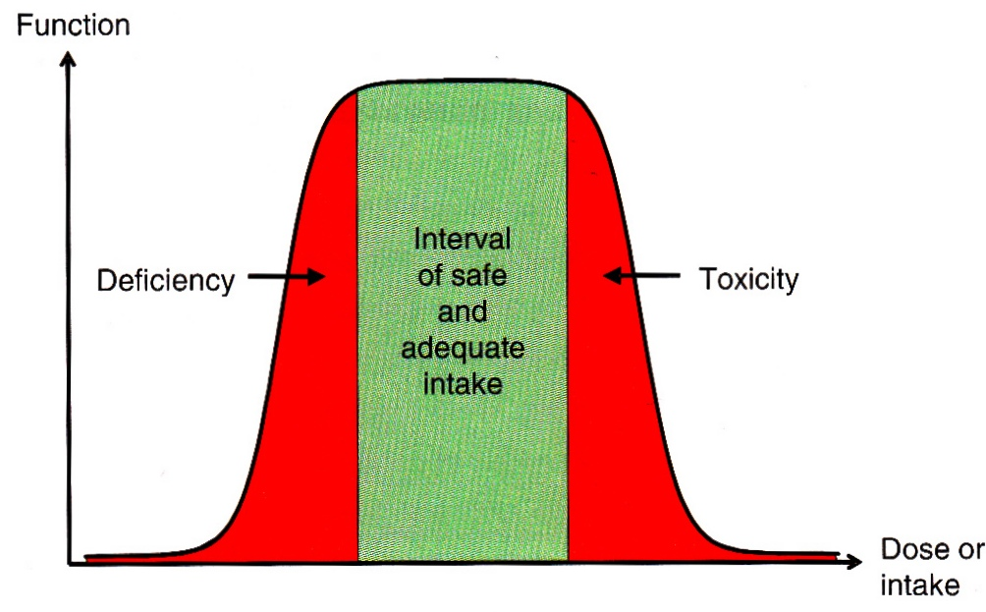
1. Esencialnost prvin
Organizem mora dobiti ustrezno količino določenih prvin.
Za večino prvin so določeni razponi varnih in ustreznih vnosov, za nekatere pa ti še niso popolnoma jasni.
Prvine se zelo
razlikujejo po
potrebni količini in
širini dopustnega
razpona.

Slide 3
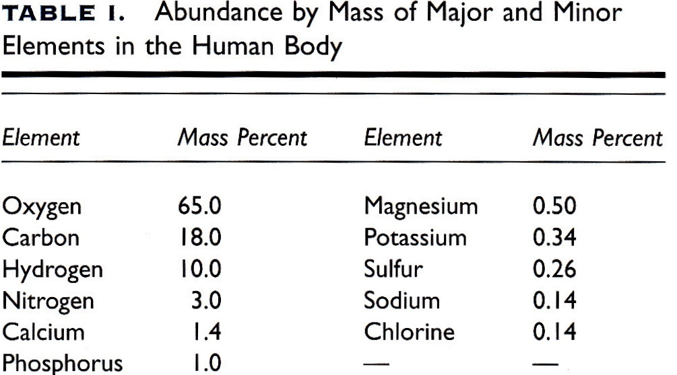
2. Glavne, stranske in sledne prvine v biologiji
H, O, C, N sestavljajo 96% telesne mase.
Na, K, Ca, Mg, S in Cl 3,78%.

Slide 4
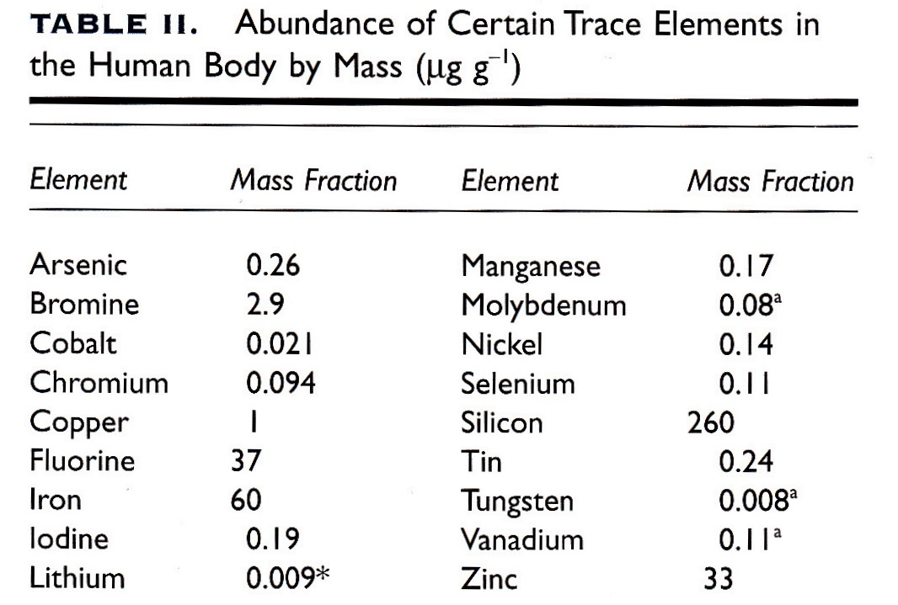
2. Glavne, stranske in sledne prvine v biologiji
18 (verjetno) bistvenih slednih prvin: Li, V, Cr, Mn, Fe, Co, Ni, Cu, Zn, W, Mo, Si, Se, F, I, AS, Br, Sn.

Slide 5
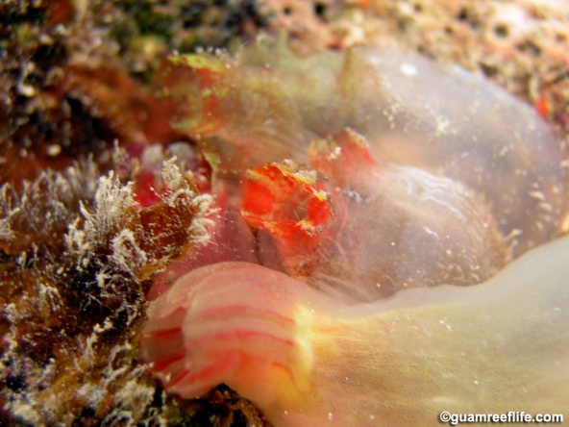
2. Glavne, stranske in sledne prvine v biologiji
Problemi z ugotavljanjem esencialnosti prvine so:
Vnosa prvine ni mogoče popolnoma preprečiti.
Analitske tehnike ne dovoljujejo določitve majhnih koncentracij.
Težko je določiti biološko funkcijo prvine.
Zaradi odvzema ene prvine se lahko spremeni vzorec vnosa drugih prvin.
Večino opazovanj izvedejo na rastlinah in glodavcih.
Ascidia gemmata je kozolnjak iz družine
plaščarjev (sesilne živali), ki v krvnih celicah
koncentrirajo 1,7% V, kar je 10⁷ več kot ga
je v morski vodi.

Slide 6
3. Vloga glavnih prvin
Človeško telo sestavlja 71% vode, ki predstavlja >⅔ teže.
Brez vode umremo v nekaj dneh, ker so od vode odvisne vse celične in organske funkcije.
Je mazivo (lubrikant) in osnova sline ter tekočin, ki obdajajo sklepe.
Uravnava telesno temperaturo, ker se segrevamo in ohlajamo preko dihanja.
Blaži zaprtje in premika hrano po prebavnem traktu.
Prispeva k visoki količini kisika v telesu.

Slide 7
A. Vodik
Pojavlja se v treh oblikah: H⁺, H⁻, in kovalentno vezan H-.
H⁺ je zelo močna kislina.
H- sodeluje v stabilnih ne-kovinskih vezeh, npr. N-H, C-H, ki so kinetično stabilne tudi v prisotnosti kisika.
Iz nekovin se lahko prenese tudi kot H⁻, kar omogoča, da sodeluje v eno- in dvoelektronskih procesih.
Na tej lastnosti temelji precej bioloških redoks reakcij.

Slide 8
B. Ogljik
Atomsko število ogljika je 6.
2 elektrona ima na K in 4 na L lupini.
Za ionizacijo bi moral zgubiti ali pridobiti 4 elektrone, kar je težko. Zato na L lupini deli elektrone.
Organska kemije je kemija ogljikovih spojin (z izjemami kot so oksidi, karbonati in cianidi).
Biokemija vključuje organske in anorganske spojine, saj velike molekule v celicah vključujejo ogljik, veliko majhnih pa je anorganskih.

Slide 9
B. Ogljik
Ogljikov atom se lahko kovalentno veže s štirimi (ali manj) drugimi ali ogljikovimi atomi.
Ogljikovi atomi lahko sestavljajo verige ali obroče, na katere se vežejo drugi atomi.
Organske spojine v biokemiji so:
Ogljikovodiki
Maščobe (lipidi)
Beljakovine (proteini)
Nukleinske kisline.

Slide 10
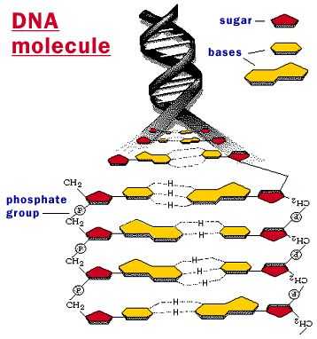
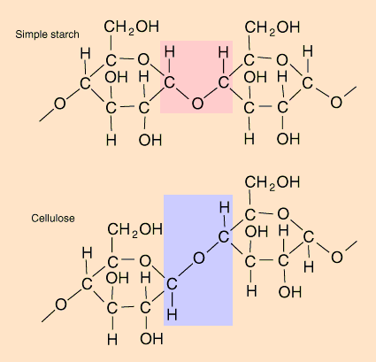
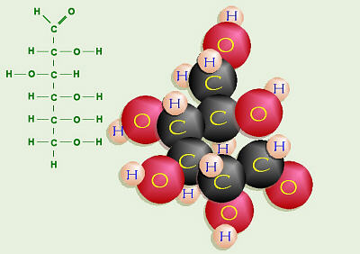
Ogljikovodiki
Večinoma so iz C, H in O.
Na vsak C in O prideta dva H atoma (npr. CH₂O).
V biologiji imajo vrsto pomembnih nalog:
Kratkotrajno shranjevanje energije – monosaharidi
Dolgotrajno shranjevanje energije – škrobi in glikogen
Podpora strukture – celuloza
Sestavina DNK in RNK

Slide 11
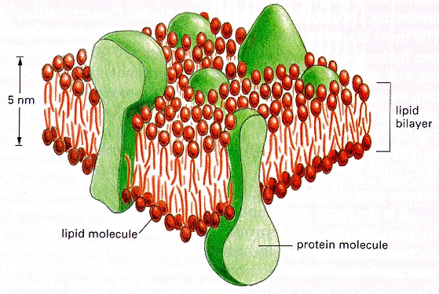
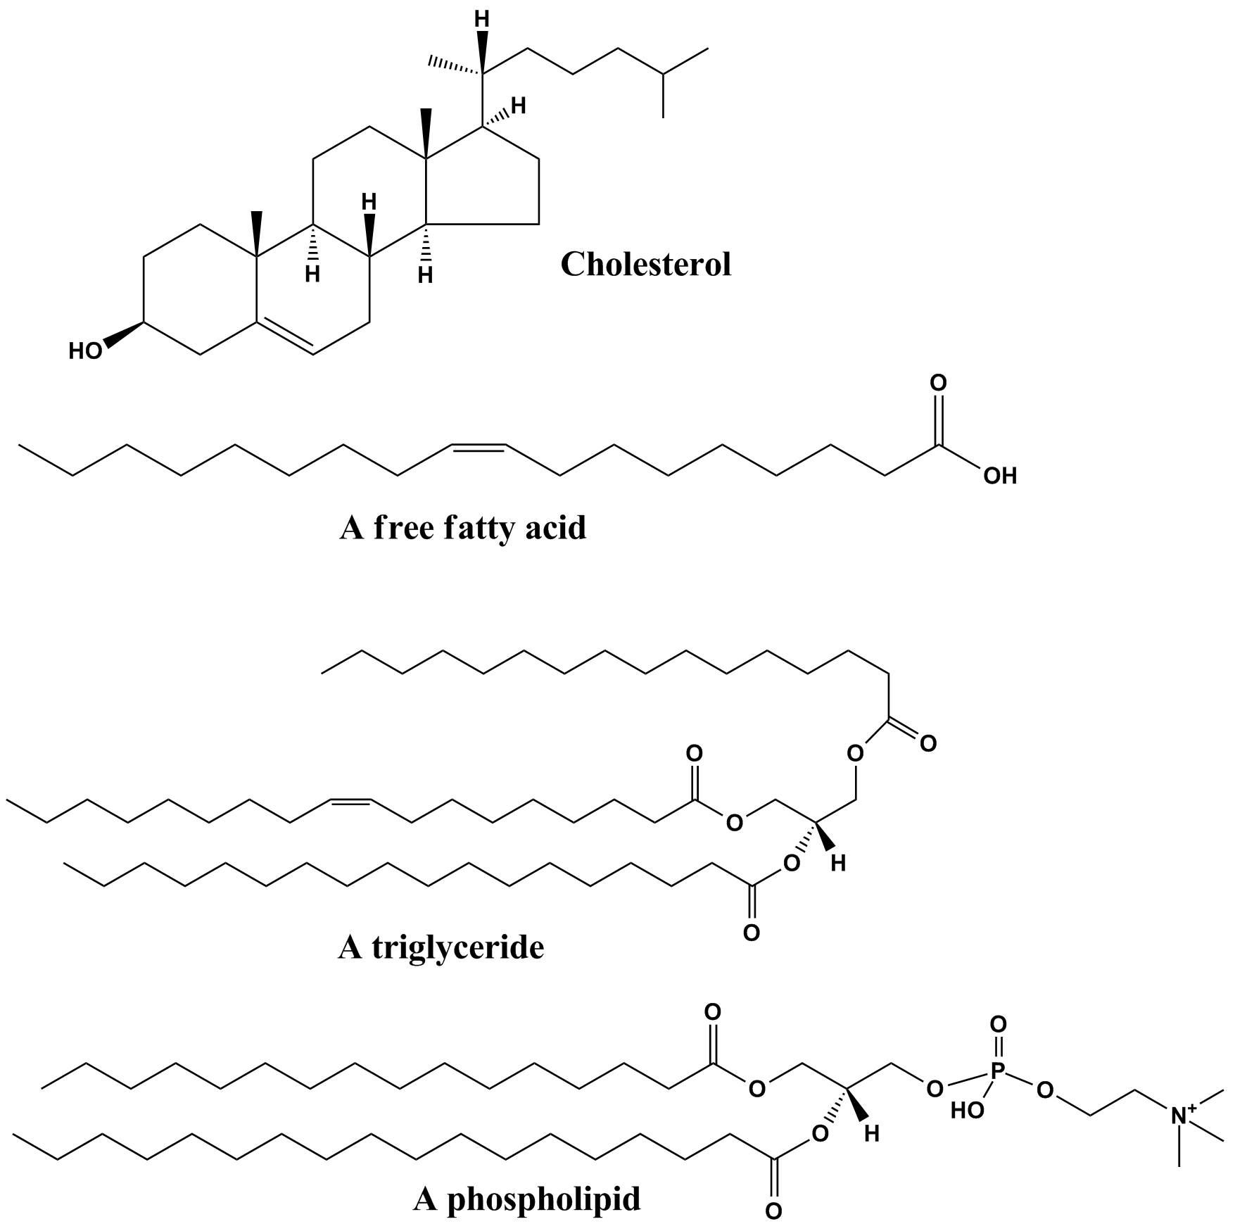
Maščobe
Maščobne molekule so v polarnih topilih (voda) netopne.
So nepolarne in se topijo v nepolarnih topilih.
Vloga maščob je shranjevanje energije, izolacija in zaščita notranjih organov, so maziva in molekule v hormonih.
Fosfolipidi so najpomembnejši strukturni elementi membran.

Slide 12
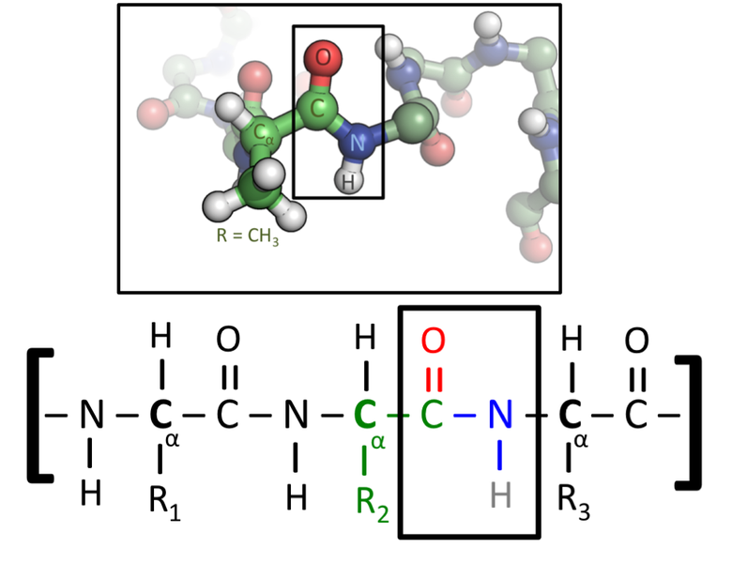
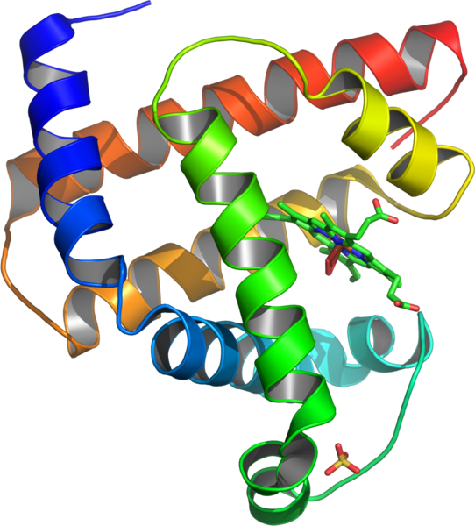
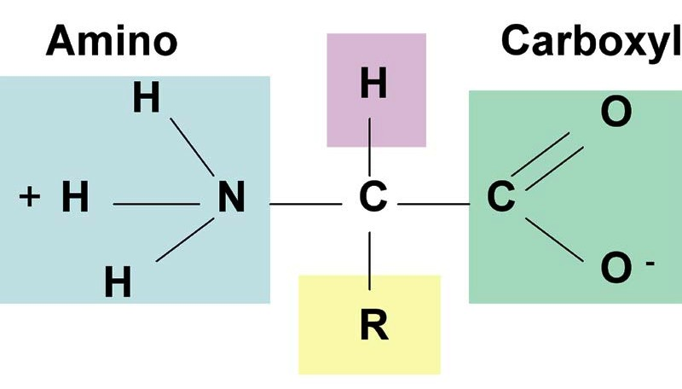
Beljakovine
Aminokisline sestavljajo aminske skupine (–NH) in karboksilne (–COOH) skupine, vezane na osrednji ogljikov atom.
Aminokisline se združujejo v peptide.
Kadar je spojenih več kot 10 aminokislin, je to polipeptid.
Če jih je preko 50, molekulo imenujemo beljakovina.

Slide 13
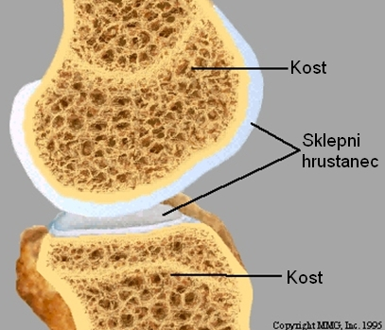
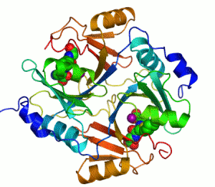
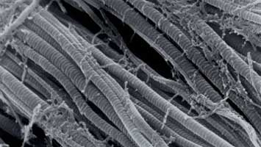
Beljakovine
Najpomembnejša naloga beljakovin je ohranjanje in poganjanje reakcij v celicah.
So v podpornem tkivu (hrustanec) in sodelujejo pri premikanju mišic.
Veliko beljakovin je encimov, ki vsebujejo sledne prvine.

Slide 14
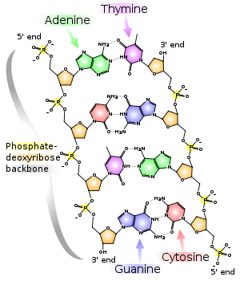
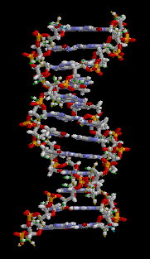
Nukleinske kisline
Nukleinska ali jedrna kislina je velemolekula, sestavljena iz monomerov, imenovanih nukleotidi.
Sestavljeni so iz fosfatnega ostanka, sladkorja (riboze pri RNK in deoksiriboze pri DNK) ter dušikove organske baze, po kateri dobijo nukleotidi tudi ime.
Pri DNK so te baze adenin, gvanin, citozin in
timin, pri RNK pa se
namesto timina nahaja
uracil.
Jedrne kisline so nosilke
dednih informacij v celici.

Slide 15
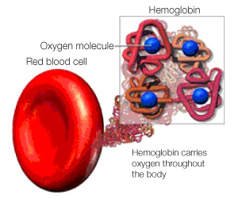
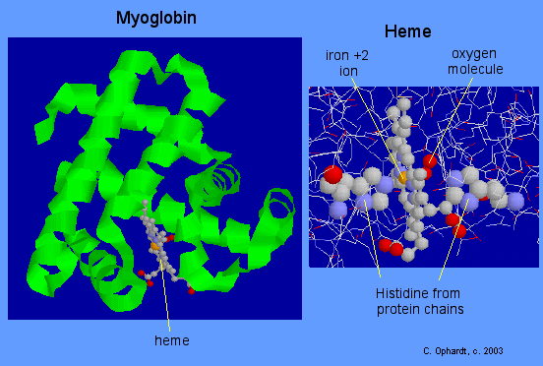
C. Kisik
Višji organizmi zahtevajo posebne mehanizme prenosa – pri sesalcih se kisik prenaša s hemoglobinom.
V morskih nevretenčarjih se kisik
prenaša z molekulami kot je
hemeritrin, v polžih s hemocianinom.
V mišicah difuzijo kisika pospeši mioglobin.
Kisik je vključen v reakcije
nastanka energijsko bogatih
molekul (ATP) v mitohondrijskih
membranah.

Slide 16
C: Kisik
Redukcija O₂ v vodo poteka s štirimi prenosi elektrona:
O₂ → O₂^{- ●}→ H₂O₂→ OH●→ H₂O
Vse tri vmesne snovi (superoksidni anion, vodikov peroksid in hidroksilni radikal) so izredno reaktivne ter reakcije hitre, tako da ostanejo v encimu.
Razvile so se zaščitne funkcije, ki preprečujejo uhajanje vmesnih snovi.
O₂^{- ●} superoksid dismutaza presnovi v peroksid, ki ga katalaza ali glutacijska peroksidaza (encim) presnovi v vodo, ne da bi se sprostil OH●.
To ravnotežje je zelo občutljivo in “napad” kovin lahko povzroči sprostitev radikalov.

Slide 17
D. Dušik
Vir dušika za biološke sisteme je atmosferski N₂, kjer prevladuje (80%).
Vez med dušikovima atomoma je zelo močna, zato N₂ kemično ni reaktiven.
Organizmi ga lahko uporabijo šele reduciranega.
Za ta proces, imenovan fiksacija dušika, je potreben poseben in sofisticiran encim.
Večino fiksacije dušika v naravi opravijo posamezne vrste bakterije, ki sintetizirajo encim nitrogenazo.

Slide 18
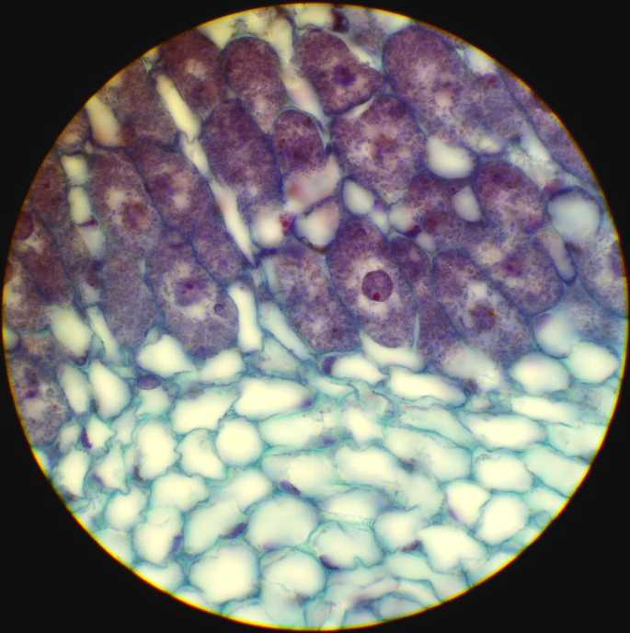
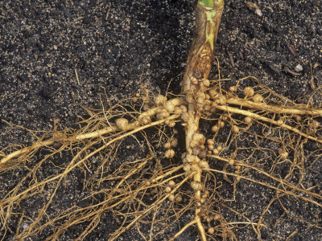
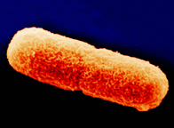
D. Dušik
Encim najdemo v vrsti Rhizobium, ki živi v simbiozi koreninami več stročnic (fižol, grah, lucerna, detelja).
Fiksacija dušika poteka tudi v talnih bakterijah (Azobacter) in cianobakterijah v morskem okolju.

Slide 19
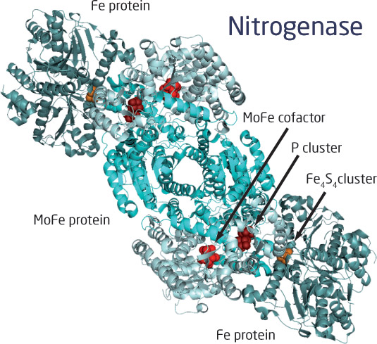
D. Dušik
Nitrogenazo sestavljata dve beljakovini.
Ena vsebuje [4Fe-4S] skupek, druga ima dva oksidacijsko-redukcijska centra. V enem je Fe, v drugem Mo.
N₂+8e⁻+8 H⁺+16ATP→16ADP+16P_{i}+2 NH₃+H₂
Potrebno energijo dobijo
organizmi iz hranil, ki jih preko
fotosinteze proizvede simbiotska
rastlina.

Slide 20
4. Opis funkcij stranskih prvin
Biološke funkcije stranskih prvin lahko obravnavamo v treh skupinah:
Natrij, kalij in klor
Magnezij in fosfor
Kalcij

Slide 21
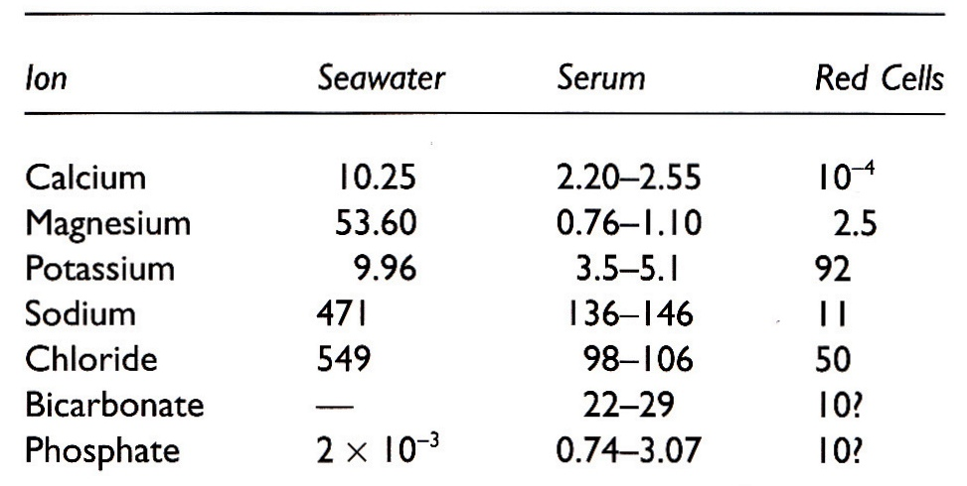
A. Natrij, kalij in klor
Koncentracije prvin so v notranjosti celic večine prvin, razen kalija, mnogo nižja kot zunaj celice.
Mmol/L

Slide 22
A. Natrij, kalij in klor
Za pravilno delovanje morajo organizmi aktivno črpati Na⁺ in Cl⁻ iz ter K⁺ v celice.
Ni popolnoma jasno, zakaj morajo organizmi zavračati najobilnejši kation in anion.
Menijo, da je to verjetno posledica potrebe po stabilnosti celice, ki izhaja iz ozmotskega ravnotežja.
V vseh organizmih krogotoki, ki jih vzdržujejo K⁺, Na⁺ in Cl⁻, nadzirajo naslednje lastnosti:
Ozmotski tlak
Membranski potencial
Kondenzacijo polielektrolitov
Biopolimeri (npr. DNK) so polielektroliti z linearnimi ali ukrivljenimi serijami nabojev, ki jih stabilizira obdajajoče ionsko okolje iz K⁺, Na⁺ in Cl⁻.
Za aktivnosti potrebno ionsko moč

Slide 23
A. Natrij, kalij in klor
Glukoza se absorbira s prenosom iz črevesne svetline skozi epitelij v kri.
Prenašalec SGLUT-1 je odvisen od natrija in prenaša obe snovi skupaj, ne pa tudi vsake posamezno.
Natrij sodeluje tudi pri prenosu vitaminov.
Vnos biotina (vrsta B kompleksa) je odvisen od Na-odvisnega multivitaminskega prenašalca SMVT.
Prenos vitamina C v možgane je odvisen od Na-odvisnega transporterja askorbinske kisline Slc23a1.
Sodeluje verjetno tudi pri prenosu aminokislin v možganih in vnosu bakra skozi epitelij.

Slide 24
A. Natrij, kalij in klor
Zmanjševanje količine natrija v ledvicah občutimo kot padanje krvnega tlaka (vrtoglavica, glavobol, zaspanost).
Izločati se začne hormon renin, ki posredno povzroča nastajanje hormona aldosterona, ki zmanjšuje izločanje natrija v urinu.
Ko v telo ponovno pride dovolj natrija, se dvigne tudi krvni pritisk.
Telo začne ponovno zadrževati vodo, kar pripomore k obnovi telesne tekočine.
Pri dolgotrajnih težjih fizičnih naporih nam lahko začne primanjkovati soli, kar lahko privede do mišičnih krčev.
Volumen zunaj celične tekočine je običajno 15 litrov na 70 kg človeške mase - 90 % celotne telesne tekočine vsebuje 50 gramov natrija.

Slide 25
A. Natrij, kalij in klor
Kalij skupaj z natrijem in s klorom vzdržuje razporeditev tekočine in pH, pospešuje prenašanje živčnih impulzov in krčenje mišic, uravnava srčni utrip in krvni tlak ter pomaga pri pravilnem delovanju ledvic in adrenalinskih funkcij.
Potreben je tudi pri beljakovinski sintezi, presnovi ogljikovih hidratov in izločanju inzulina iz trebušne slinavke.
Kalij spreminja krvni sladkor v glikogen, ki ga mišice uporabljajo za energijo, zato pomanjkanje tega minerala povzroči utrujenost in mišično oslabelost.

Slide 26
A. Natrij, kalij in klor
Hudo pomanjkanje (hipokalemija) ima lahko za posledico mišične krče, slabost, preobčutljivost, utrujenost, bruhanje, slabe reflekse in težave z zbranostjo, srčno aritmijo in celo srčno odpoved.
Pomanjkanje največkrat povzroči velika izguba tekočine (znojenje, driska, uriniranje), ki je lahko povezana z uporabo diuretikov, odvajal, aspirina in drugih zdravil.
Hipokalemijo lahko povzroči tudi prehrana, revna s sadjem in zelenjavo ter bogata z natrijem.

Slide 27
B. Magnezij in fosfor
Mg je v organizmih enakomerno razporejen med zunanjostjo in notranjostjo celic z [10⁻³M].
Od ostalih ionov se razlikuje tudi po velikosti, gostoti naboja, strukturi v vodnih raztopinah in vodni kemiji.
Mg²⁺ ima od vseh običajnih kationov največji hidrirani radij in najmanjši ionski radij.
Mg²⁺ elektrokemični gradient je, zaradi negativnega notranjega potenciala membran, usmerjen v celico.
Mg²⁺ homeostazo uravnavata najmanj dva transportna procesa – en je odvisen od Na⁺ (3:1), drugi ne (1:1).

Slide 28
B. Magnezij in fosfor
Hormoni stimulirajo tako izločanje Mg²⁺ kot tudi njegovo kopičenje in uravnoteženje.
Hormoni vplivajo na nastanek ciklične AMP oziroma aktivacija beljakovinske kinaze C, zmanjša količino ciklične AMP v tkivih.
Mg²⁺ je vezan v nekaterih ATP-sintetazah v mitohondrijih in v ATPazah mišic.
Di- in trifosfati v vodnih raztopinah in na aktivnim mestih encimov, so običajno Mg spojine.

Slide 29
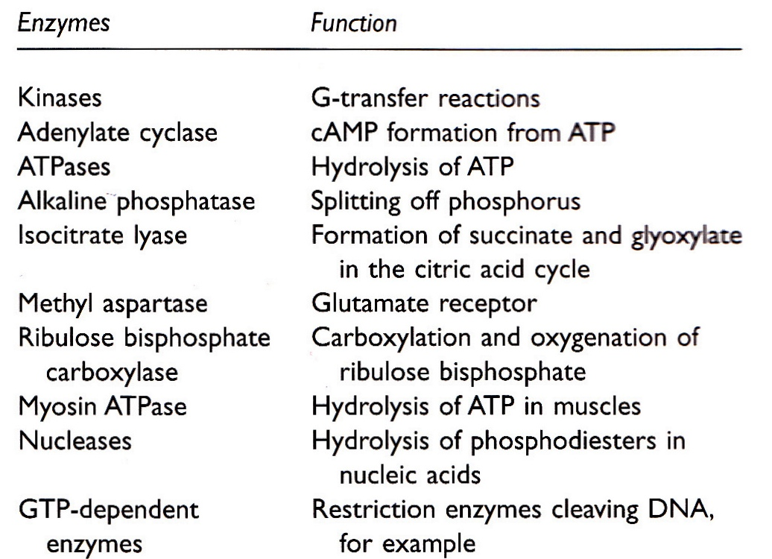
B. Magnezij in fosfor
Encimi, ki sodelujejo pri presnovi ogljikovodikov, ki dajejo celicam energijo, potrebujejo Mg²⁺.

Slide 30
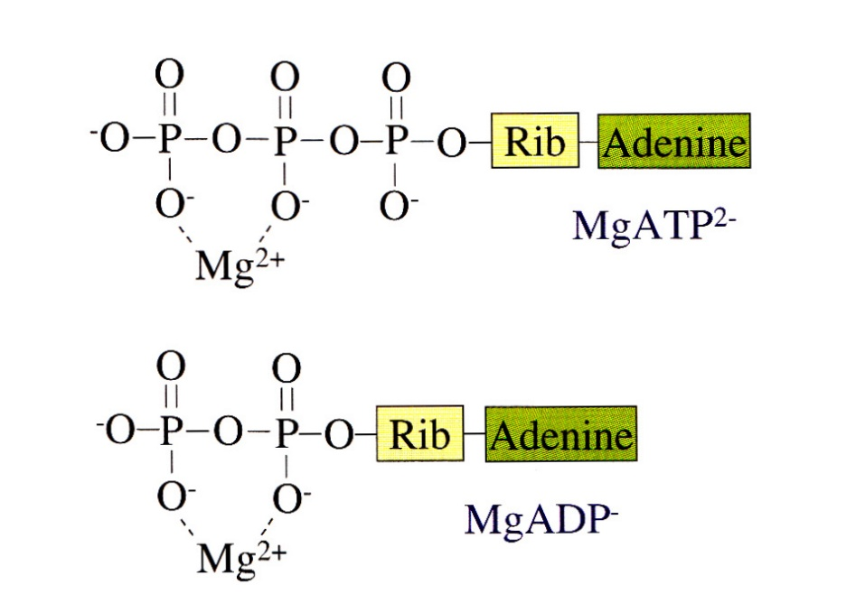
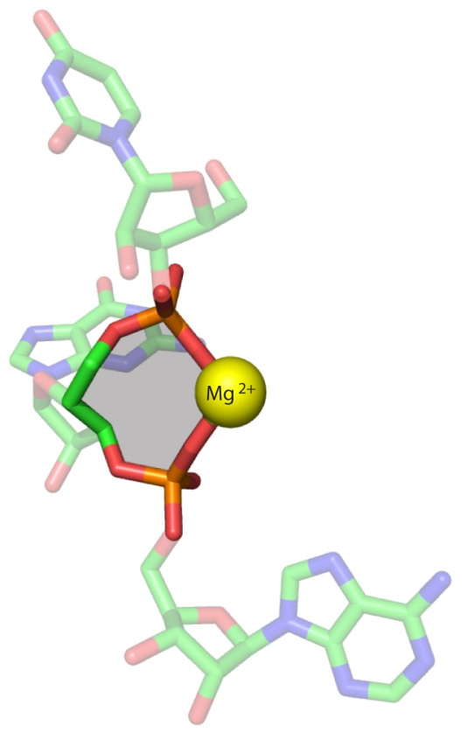
B. Magnezij in fosfor
Mg²⁺ z ATP gradi različne komplekse.
Mg²⁺ vzajemno deluje z nukleinskimi kislinami.
Nevtralizira negativne naboje fosfatov.
Zastopan je v strukturi RNK in katalitičnih mehanizmih ribozimov ter sodeluje v procesih delitve RNK.

Slide 31
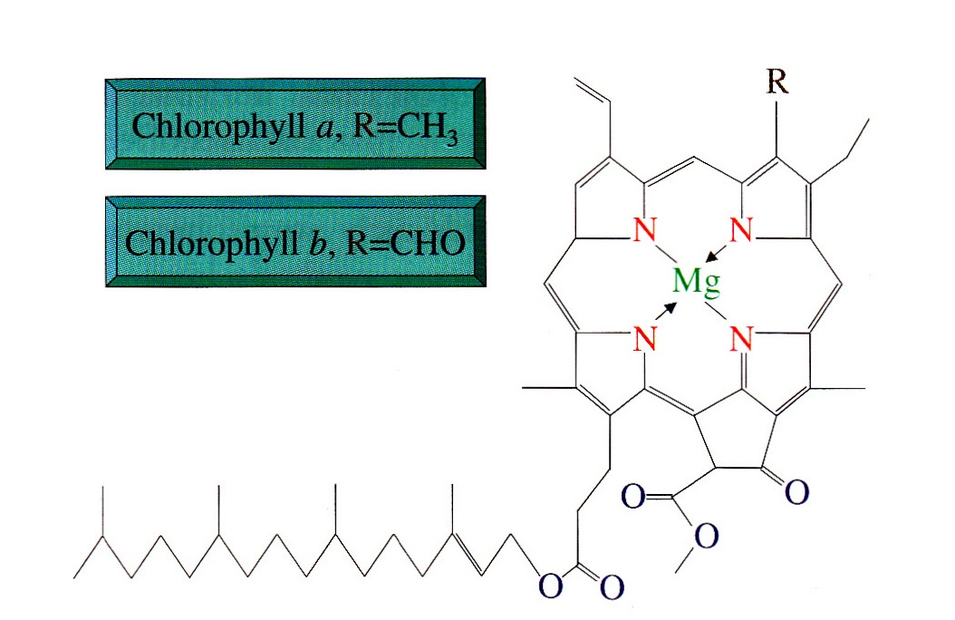
B. Magnezij in fosfor
Fotosinteze so sposobne nekatere bakterije, cianobakterije, alge, nižje in višje rastline.
Mg²⁺ je zelo močno vezan v klorofilu.
Klorin je podoben hemu, a je v njem Mg²⁺ keliran z dušikom.
V strukturo vstopi s
pomočjo encima.
Ima tudi vlogo v
nekaterih delih
Calvinovega cikla
fotosinteze.

Slide 32
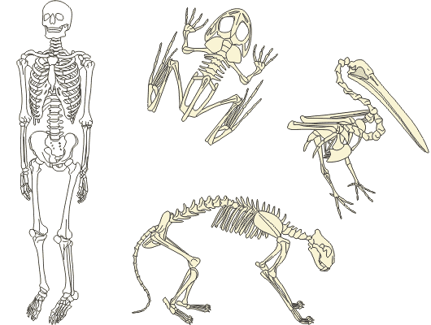
C. Kalcij
Kalcij ima v organizmu vlogo pri:
strjevanju krvi
gibljivosti/adheziji celic
stabilizaciji membran
regulaciji encimske aktivnosti
prenosu živčnega impulza
kontrakciji miokarda
kontrakciji skeletne in gladke muskulature, itd.
je sekundarni/terciarni prenašalec informacije
je sestavni del kosti in zob – kostni apatit
V človeškem telesu ga je približno 2,14 kg, od tega 1,1 kg v skeletu in 13,8 g v mehkih tkivih.

Slide 33
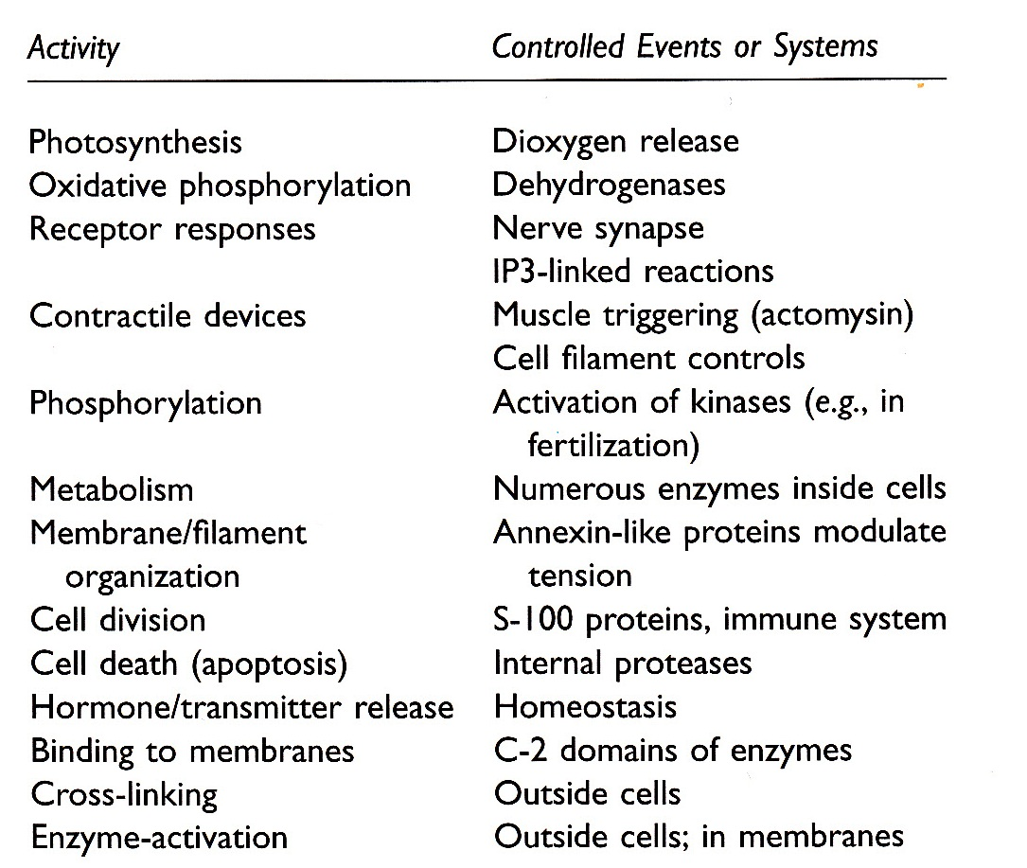
C. Kalcij

Slide 34
C. Kalcij
Le 1% skeletnega Ca²⁺ je hitro izmenljivega s plazmo.
Pri rasti kosti se letno zamenja 20% skeletnega Ca²⁺.
1% Ca²⁺ je v zunajceličnih tekočinah, kjer uravnava živčnomišične dražljaje.
Gradient med Ca²⁺ zunaj in znotraj celice je 10.000 : 1, čeprav je znotraj celice kalcij tudi v netopnih kompleksih.
Kalcij pride v prebavni trakt s prehrano in izločanjem iz telesa.
Približno polovica se ga z aktivnim prenosom absorbira v zgornjem delu tankega črevesa.

Slide 35
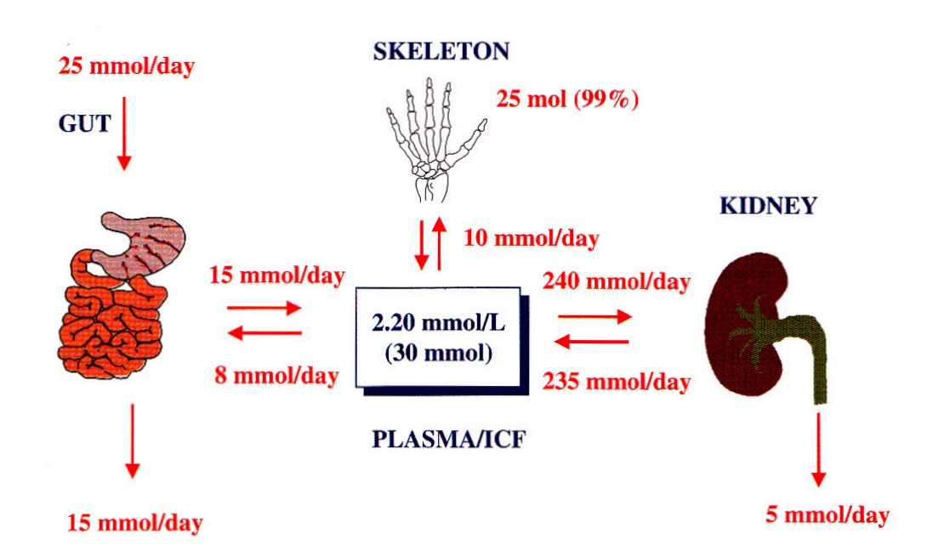
C. Kalcij
Ledvice dnevno prefiltrirajo 250 mmol Ca²⁺.
Večinoma se resorbira, 2,5 – 7,5 mmol/L se izloči z urinom, zanemarljiv delež s potenjem.

Slide 36
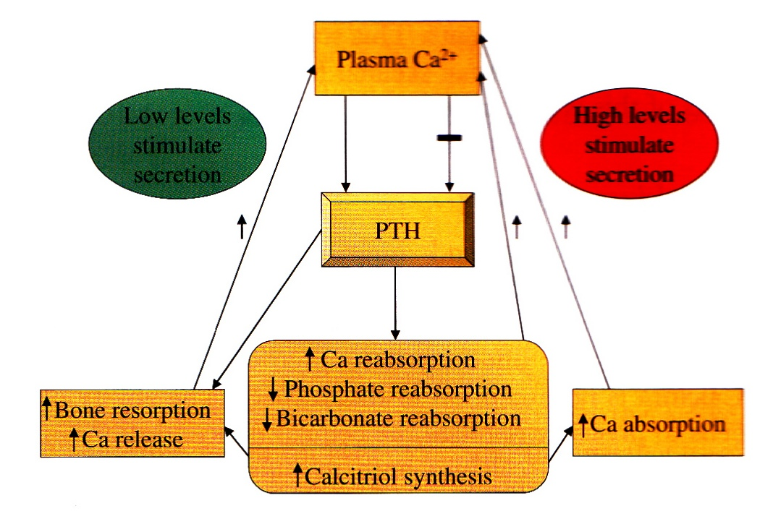
Hormon PTH uravnava kalcijevo presnovo.
Njegovo izločanje pospeši nizka koncentracija Ca²⁺ in Mg²⁺ v plazmi.
Regulativna vloga Mg²⁺ ni popolnoma jasna, vsekakor pa prenizka vrednost sproži hipokalcemijo.
Povišan Ca²⁺ prepreči izločanje PTH.
Glavna naloga PTH je dvig plazemskega Ca²⁺ z delovanjem kosti, ledvic in posredno
prebavnega trakta.
V kosteh PTH pospešuje
aktivnost osteoklastov,
v ledvicah zvišuje reabsorbcijo
Ca²⁺ in znižuje hitrost
transporta fosfata in
bikarbonata.

Slide 37
C. Kalcij
Kalcitirol v jetrih in ledvicah spremeni vitamin D v biološko aktivno obliko.
Stimulira črevesno absorbcijo Ca²⁺ in je potreben za normalno mineralizacijo kosti.
Ob pomanjkanju vitamine D postanejo skeltne mišice šibke.
Osteoblasti (kostni mozek) proizvajajo kostne beljakovine, osteokalsti mineralizirajo tkivo in skrbijo za resorbcijo kosti.

Slide 38
D. Žveplo
Žveplo je kemijsko izredno raznoliko.
Njegova uporaba je v višjih organizmih omejena, ko je v obliki sulfata.
V nižjih oksidacijskih stanjih je pomemben pri anabolnih raekcijah.
Polovica vsega žvepla v telesu se nahaja v mišicah, koži in kosteh.
Žveplo je nujno pri proizvodnji kolagena, glavne sestavine hrustanca in veznega tkiva.
Odgovorno je za tvorjenje proteinov preko formacije disulfidnih vezi, ki držijo vezno tkivo skupaj.

Slide 39
5. Vloga slednih prvin
Sledne prvine so v tkivih in telesnih tekočinah.
Potrebne so v zgradbi in delovanju pomembnih biomolekul, zlasti encimov.
Vanadij, kobalt in nikelj
Krom, molibden in volfram
Mangan
Železo
Baker
Cink
Selen in jod

Slide 40
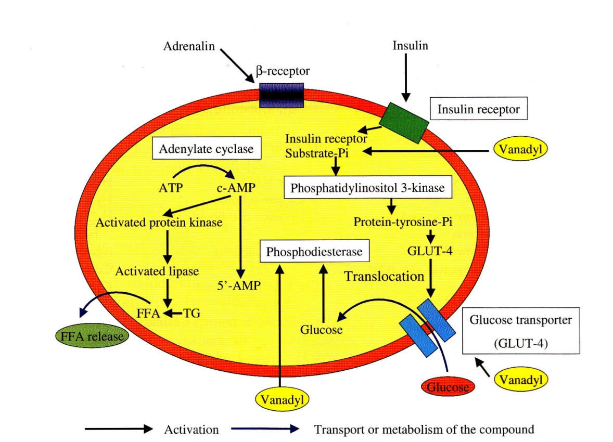
A. Vanadij, kobalt in nikelj
Razen v Ascidiah je količina V nizka.
Ima vlogo v različnih obrambnih sistemih (peroksidaza, katalaza, vezava N₂).
Posnema lahko inzulin, zato so že 1899, preden je bil odkrit inzulin, bolnike s sladkorno boleznijo zdravili z NaVO₃.
Vanadil deluje na najmanj
tri celična mesta, da
normalizira nivo glukoze
in prostih maščobnih
kislin (FFA).

Slide 41
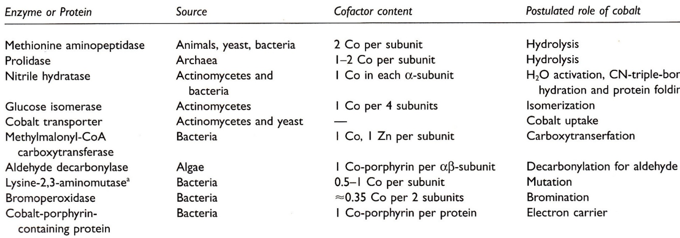
A. Vanadij, kobalt in nikelj
Najpomembnejša vloga kobalta je kofaktor v vitaminu B₁₂, ki sodeluje v štirih vrstah pomembnih reakcij:
Redukcija riboze in deoksiriboze
Prerazporejanje diolov v podobnih molekulah
Prerazporeditev malonila v sukcinil
Prenos metilnih skupin

Slide 42
A. Vanadij, kobalt in nikelj
Encimi, ki vsebujejo nikelj sodelujejo v najmanj petih presnovnih procesih.
Nastanek in poraba molekularnega vodika
Hidroliza uree
Reverzibilna oksidacija CO v anoksičnih pogojih
Metanogeneza
Detoksifikacija superoksidnih anionskih radikalov
Obstajata dve različni vrsti prenašalcev z visoko afiniteto do niklja.
V človekovem telesu so nikljeve spojine rakotvorne.

Slide 43
B. Krom, molibden in volfram
Cr³⁺ je pri sesalcih pomemben pri presnovi ogljikovodikov in maščob.
Cr³⁺ krepi delovanje inzulina, znižuje koncentracijo holesterola v krvi in pomaga pri uravnavanju telesne teže.
Sodeluje pri sintezi nekaterih beljakovin, potreben pa je predvsem kot nepogrešljiv element pri presnovi sladkorjev oziroma glukoze.
Cr⁶⁺ je rakotvoren.

Slide 44
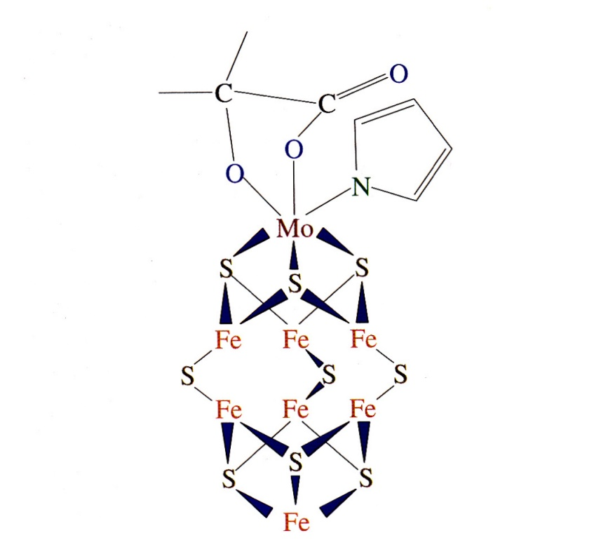
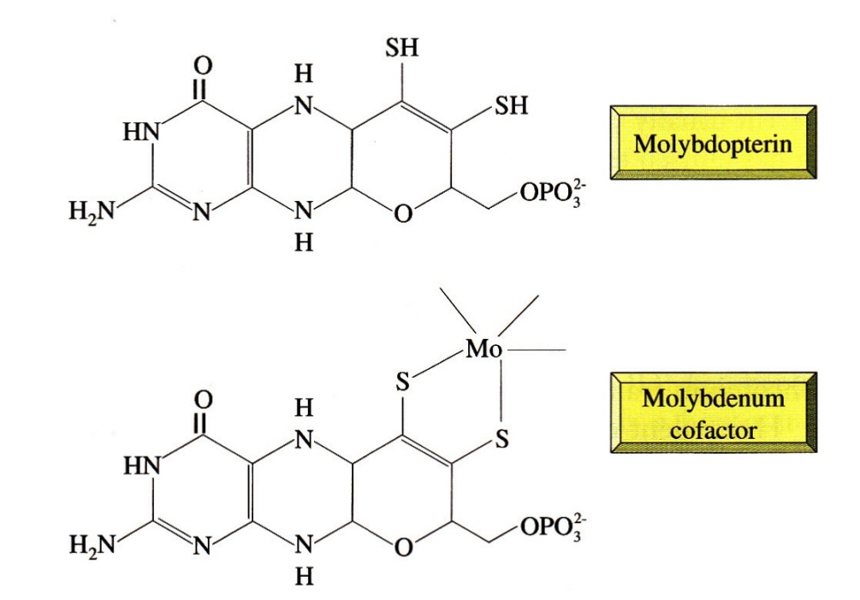
B. Krom, molibden in volfram
Molibdenove soli so v vodi topne, zato je razpoložljiv organizmom.
Vezan je v encim molibdenov kofaktor Moco, ki pomaga katalizirati redoks reakcije C, N in S atomov.
Mo sulfit je zelo reaktiven in toksičen.

Slide 45
B. Krom, molibden in volfram
Volfram je najtežja prvina z biološko funkcijo.
Obstajajo tri vrste volframovih encimov.
Sodelujejo v presnovi.
Uporaba volframa je odvisna od njegove razpoložljivosti in njegovih redoks lastnosti v primerjavi z molibdenom.

Slide 46
C. Mangan
Mangan se pojavlja v več oksidacijskih stanjih.
Biokemijo mangana razložita dve lastnosti – je redoks negativen in zelo, a ne popolnoma analogen Mg²⁺.
V bioloških sistemih ima več pomembnih vlog, od katalizatorja preprostih Lewisovih kislin do tega, da preko različnih oksidacijskih stanj oksidira vodo.
Previsoka koncentracija Mn²⁺ v citoplazmi je za aerobne evkariote nevarna, ker naj bi bil mutagen.
To lahko izkoriščajo prokarioti in z mutacijami ustvarjajo različke.

Slide 47
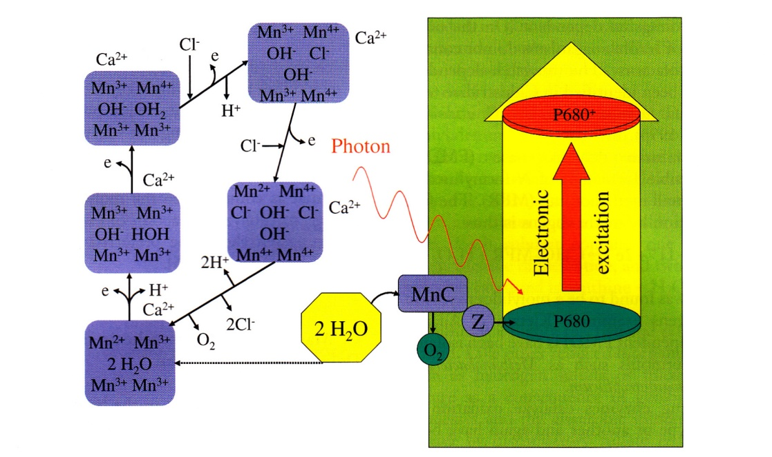
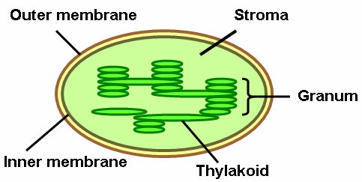
C. Mangan
Višje rastline in alge med fotosintezo oksidirajo vodo s pomočjo skupine manganovih ionov.
Proces se zgodi v tilakoidni membrani kloroplasta.
Te membrane ustrezajo mitohondričnim membranam evkariotskih celic, kjer se dogaja obraten proces redukcije O₂ v vodo. Tudi tu ima mangan pomembno vlogo.

Slide 48
C. Mangan
Najpomembnejši Mn encim je superoksidna dismutaza (MnSOD), ki odstranjuje zelo reaktiven superoksidni anion, ki nastane med redukcijo kisika pri celičnem dihanju.
MnSOD imajo bakterije, rastline in živali.
V živalskih tkivih je večinoma v mitohondriju.
V večini bioloških razmer je mangan manj reduktiven od železa.
Celice lahko prenesejo visoko koncentracijo Mn²⁺ brez negativnih redoks posledic, medtem ko bi takša koncentracija Fe²⁺ povzročila nastanek toksičnih radikalov.

Slide 49
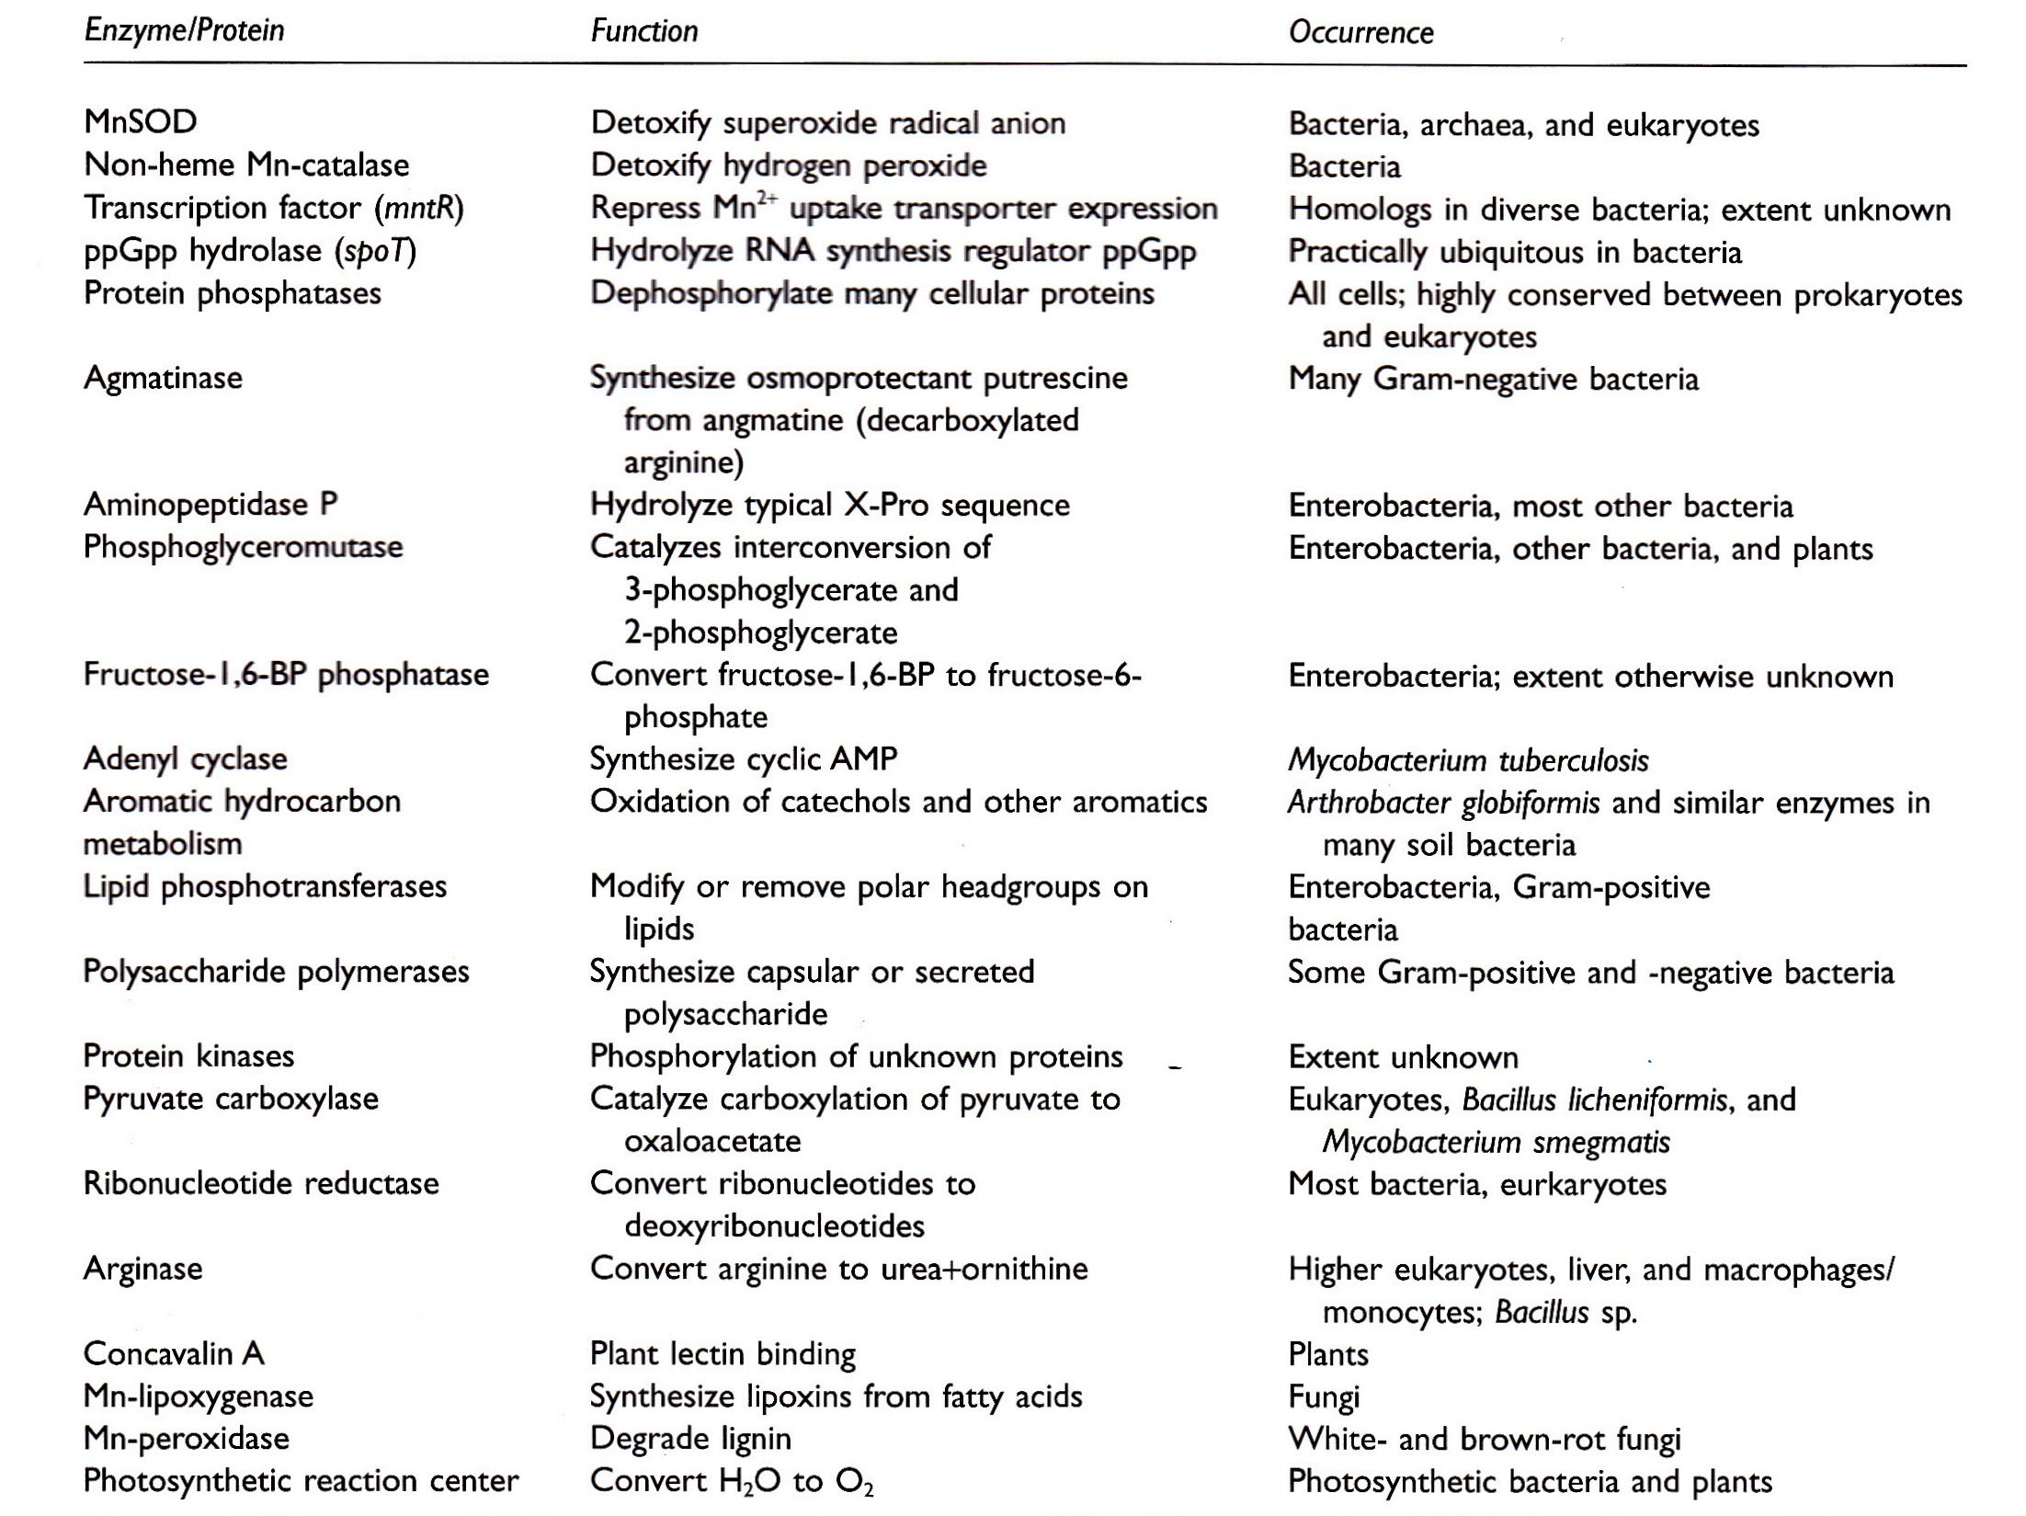

Slide 50
D. Železo
Železo je najpomembnejše izmed kovin.
V bioloških sistemih se pojavlja v fero (+2), feri (+3) in feril (+4) obliki.
S spremembo oksidacijskega stanja poteka prenos elektronov.
To je tudi način, kako se železo reverzibilno veže v ligande.
Prefernčni ligandi železa so kisikovi (Fe³⁺), dušikovi in žveplovi atomi (Fe²⁺).
Biološko pomembne Fe-beljakovine prenašajo in skladiščijo kisik, prenašajo elektrone in so podlaga za oksidacijo-redukcijo.

Slide 51
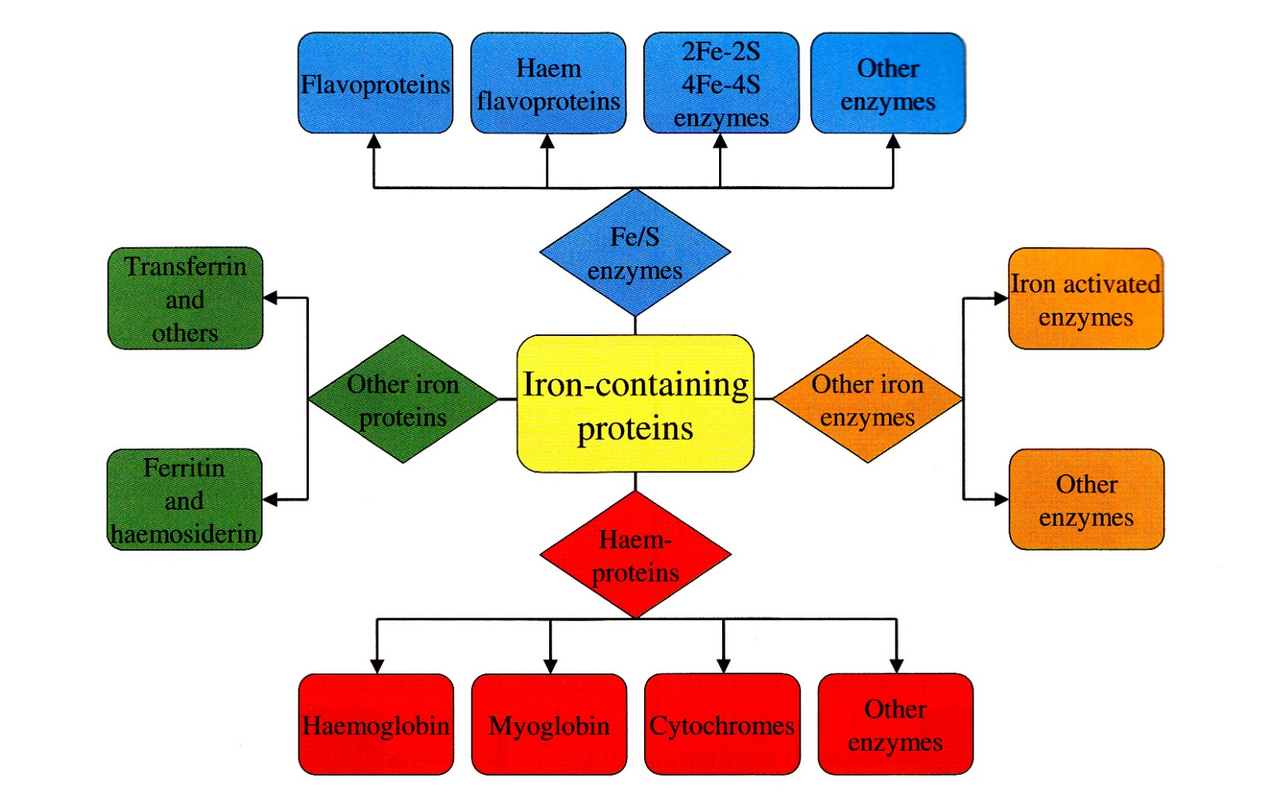
D. Železo
Pri sesalcih reakcije potekajo s štirimi razredi beljakovin:
Fe neencimske beljakovine (hemoglobin in mioglobin)
Fe-S encimi
Hem encimi
Fe encimi,
ki so ne-Fe-S
in ne-hem
encimi

Slide 52
D. Železo
Hem je kofaktor številnih encimov, ki sodelujejo pri mitohondrijskem prenosu elektronov oz. pri dihalni verigi.
Železo vsebujoči proteini z nehemsko strukturo so ključni encimi primarnega metabolizma.
Katalaze in peroksidaze so hemski proteini, ki sodelujejo pri razgradnji vodikovega peroksida ter varujejo celice pred škodljivimi kisikovimi zvrstmi.
Hemski encim mieloperoksidazo uporabljajo nevtrofilci pri sintezi hipoklorne kisline, slednjo pa uporabljajo pri uničenju bakterij.
Ribonukleotid reduktaza je železo-vsebujoč encim udeležen pri sintezi DNA.

Slide 53
D. Železo
Človeški organizem uporablja železo-vsebujoč encim prolil hidroksilazo kot enega izmed senzorjev za hipoksijo ter tako omogoča prilagodljivost človeškega telesa življenju na različnih nadmorskih višinah.
Skupna količina v telesu zdravega, odraslega človeka znaša 4,5 g.
Iz hrane živalskega izvora se železo absorbira sorazmerno dobro (20-odstotno), iz hrane rastlinskega izvora pa bistveno manj (10-odstotno).
Če so potrebe po železu majhne, zaloge pa velike, se bo celotna količina absorbiranega železa prenesla v feritin.
Tako se organizem zavaruje pred preveliko absorpcijo železa.

Slide 54
D. Železo
Nekateri dejavniki bodisi povečujejo bodisi zmanjšujejo absorpcijo.
Med pospeševalce absorpcije železa štejemo:
Askorbinsko kislino (vitamin C): močno vpliva na absorpcijo železa z redukcijo Fe³⁺ v Fe²⁺ ter s tvorbo kompleksa, ki ima visoko biološko uporabnost.
Organske kisline, kot so citronska, malna in mlečna kislina, ki tvorijo različne komplekse z Fe²⁺, in tako olajšajo njihovo absorpcijo
Rdeče meso, ribe, perutnina poleg tega, da vsebujejo železo v hemu, pospešujejo absorpcijo nehemskega železa.

Slide 55
D. Železo
Zaviralci absorpcije so:
fitinska kislina, prisotna v stročnicah, žitaricah in rižu. Majhne količine fitinske kisline (5 do 10 mg) lahko zavrejo absorpcijo nehemskega železa do 50 %, zaradi česar je absorpcija železa iz zelenjave (soja, fižol, leča, grah) izjemno nizka.
Polifenoli iz sadja, zelenjave, kave, čaja, vina in začimb lahko znatno zavrejo absorpcijo železa.
Sojini proteini močno zavirajo absorpcijo železa, kar deloma sovpada s količino fitatov.
Pomanjkanje železa je najpogostejša oblika pomanjkanja mikroelementov v svetu.

Slide 56
E. Baker
Baker so v medicinske namene uporabljali že 400 let pred našim štetjem.
Za preživetje ga potrebujejo vsi organizmi.
Pojavlja se v oksidirani Cu²⁺ ali reducirani Cu⁺ obliki.
Zato so bakrovi ioni pomembni katalitični kofaktorji v redoks kemizmu beljakovin, ki opravljajo osnovne biološke funkcije.
V previsoki koncentracijo postane strupen.
Do odstopanj lahko pride, če se okvarijo prenašalni proteini za baker, ki vodijo v razvoj bolezni
Menkesova in Wilsonova bolezen.

Slide 57
E. Baker
Človeško telo potrebuje baker za razvoj embrija, izgradnjo vezivnega tkiva, uravnavanje temperature in delovanje živčnih celic.
Baker je kofaktor številnih biokemičnih funkcij v organizmu, od generacije energije do pridobivanja železa, angiogeneze in detoksifikacije prostih radikalov.
Odraslo človeško telo naj bi vsebovalo od 80-150mg bakra.
Največ ga je v jetrih – 30-50 μg/g suhega tkiva. Veliko ga je tudi v srcu, možganih in ledvicah. V mišicah in kosteh je 50% celotnega bakra v organizmu.

Slide 58
E. Baker
Baker je pomemben pri metabolizmu železa. Če v telesu primanjkuje bakra, je motena absorbcija železa.
Pri velikem uživanju železa se sočasno zmanjša absorbcija bakra.
Prekomerno uživanje cinka lahko vodi v pomanjkanje bakra.
Eden glavnih kliničnih znakov pomanjkanja bakra je anemija, ki se ne odzove na terapijo z železom.
Pomanjkanje bakra lahko vodi tudi v nenormalno nizko raven belih krvnih celic – nevtropenijo.
Osteoporoza in druge okvare razvoja kosti, ki so posledica pomanjkanja bakra, so najpogostejše pri novorojenčkih in pri otrocih, ki so se rodili z nizko telesno težo.

Slide 59
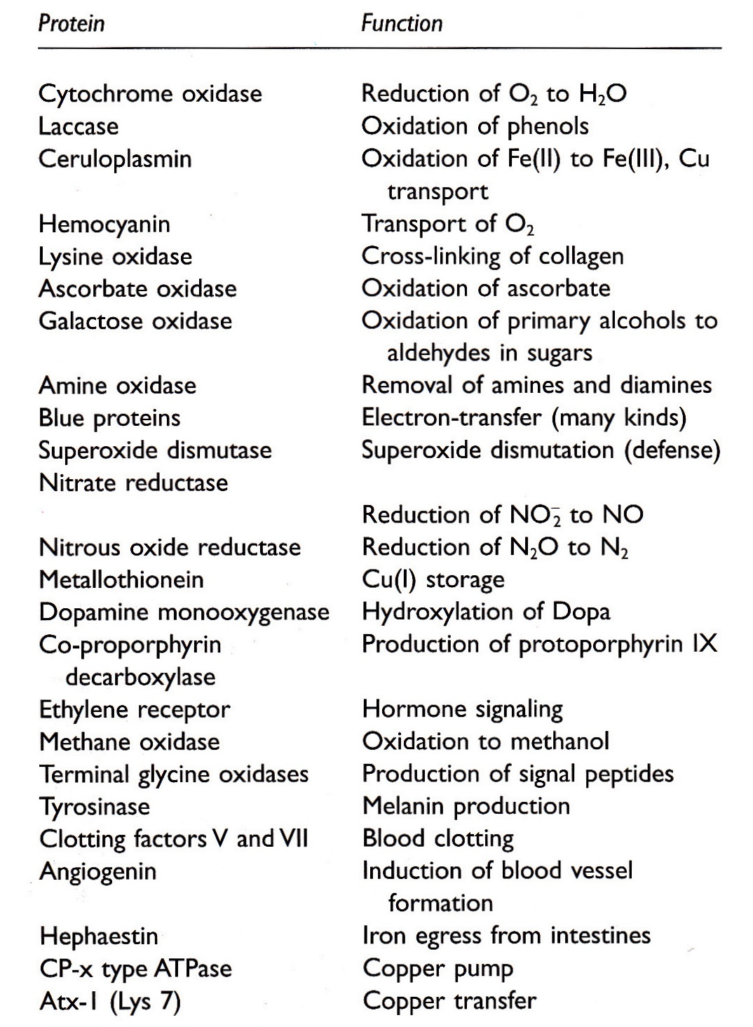

Slide 60
F. Cink
Cink se nahaja v vseh tkivih in telesnih tekočinah, največ ga je v skeletnem mišičju, kosteh, koži, nohtih in laseh.
Ocenjujejo, da ga je v človeškem telesu dva grama.
Zaužili naj bi ga 15 miligramov na dan.
Pomembno vlogo ima v biokemičnih procesih, saj ga vsebuje več kot 60 encimov.
Sodeluje pri sintezi genskega materiala, beljakovin in ima vlogo antioksidanta.

Slide 61
F. Cink
Nujno je potreben za sintezo proteina, ki odloča o prenosu vitamina A.
Ob pomanjkanju cinka se tako lahko izrazijo tudi simptomi pomanjkanja vitamina A, čeprav je vnos vitamina A optimalen.
Cink ima pomembno vlogo pri ohranjanju vitamina E v telesu.
Ima pomembno vlogo v različnih celičnih regulacijskih procesih, kot so signaliziranje med celicami, prenos živčnih dražljajev ter apoptoza, katerih delovanje je ključno za rast in razvoj ter pojav mnogih kroničnih obolenj.

Slide 62
F. Cink
Udeležen je pri različnih zelo pomembnih fizioloških funkcijah: rast in delitev celic, spolno dozorevanje, reprodukcija, prilagajanje vida temi, celjenje ran ter reakcije imunskega sistema.
Med simptomi pomanjkanja cinka so izguba teka, izpadanje las, dermatitis, nočna slepota in okvara v zaznavanju okusa.
Spolni razvoj je lahko upočasnjen, pri moških pa je zmanjšano nastajanje semena.
Včasih pride do upočasnjene rasti, zmanjšanja odpornosti proti okužbam in slabšega celjenja ran.

Slide 63
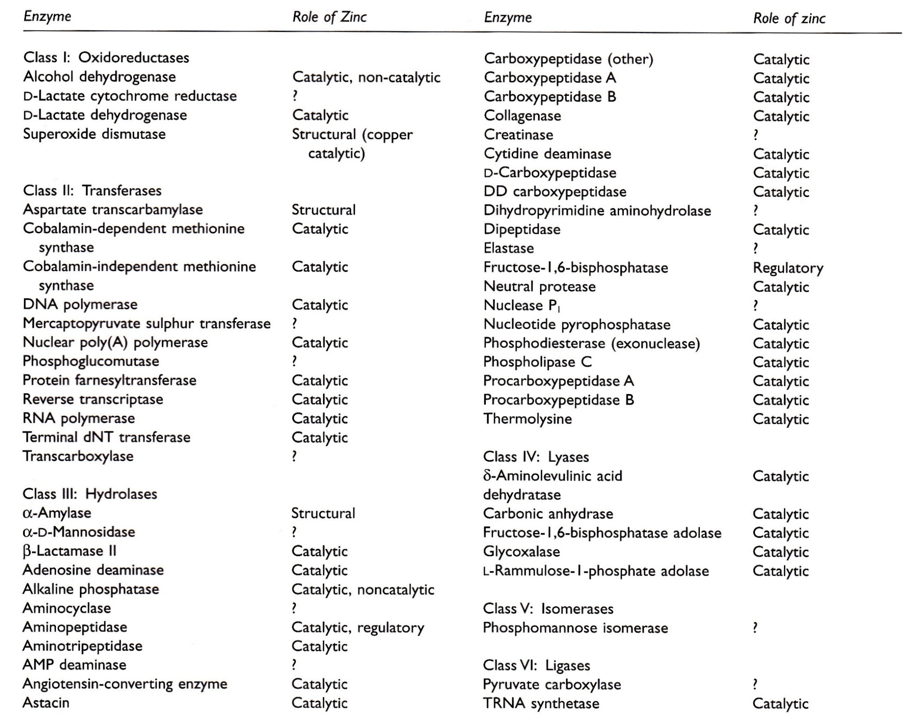

Slide 64
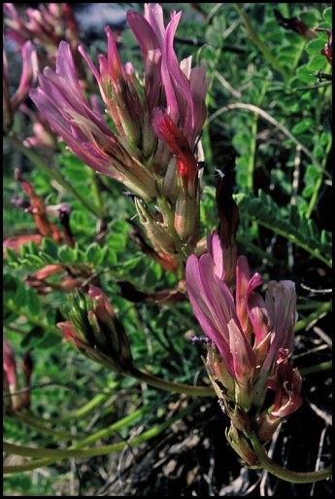
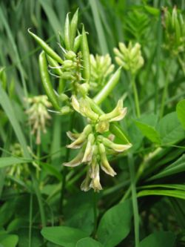
G. Jod in selen
Pomen joda pri zdravljenju golšavosti so poznali že v 19. stoletju.
Pri selenu so najprej prepoznali toksične lastnosti pri živini, ki je jedla s selenom bogate rastline (Astargalus – sladki grahovec).
Zmotno so jo imenovali alkalna bolezen
1943 so menili, da je selen rakotvoren.
1957 spoznajo, da je esencialen,
1960, da ima antikarcinogene
učinke.

Slide 65
G. Jod in selen
Ščitnica tvori hormona tiroksin (T4) in trijodtironin (T3), ki vzdržujeta normalno rast in razvoj, normalno telesno temperaturo, pravilen razvoj centralnega živčnega sistema pri otrocih, regulirata hitrost oksidativnih procesov v celici in na ta način normalno porabo energije.
Uravnavata nivo celičnega metabolizma in s tem zagotavljata metabolično homeostazo vseh organov v telesu.
Vplivata tudi na vse organe: srce, črevesje, mišice, kosti, presnovo maščob, ogljikovih hidratov in beljakovin, rast las, razpoloženje.

Slide 66
G. Jod in selen
Človeško telo ima zelo malo joda, približno 10-15 mg.
Jod, ki ga zaužijemo s hrano, se v prebavnem traktu predela in gre v kri, nato ga prevzame ščitnica, ki ga pomeša s hormoni, ki so v njej in so zelo pomembni za funkcije celic in za rast večine organov, zlasti za razvoj možganov.
Ko je delo hormonov ščitnice končano, se le-ti razkrojijo in jod se v večjem delu vrne nazaj v kri, ostanek pa se izloči z urinom.

Slide 67
G. Jod in selen
Pomanjkanje joda je eden najbolj razširjenih zdravstvenih problemov v svetu.
Predpostavljajo, da je prizadetih 1,5 milijarde ljudi po svetu.
V nekaterih razvitih državah sveta so uvedli obvezno kontrolo ščitnice pri novorojenčkih, obveznost vseh držav pa je jodiranje soli s kalijevim jodidom (10 mg KJ na 1 kg soli).
V Sloveniji smo uvedli jodno profilakso v obliki jodirane kuhinjske soli v letu 1999 z dodajanjem 25 mg KJ/kg soli.

Slide 68
G. Jod in selen
Pomanjkanje joda ima največji vpliv na rast organizma, kar lahko spremljamo v vsakem obdobju intenzivne rasti.
Znaki daljšega pomanjkanja joda privedejo do presnovnih motenj, pri otrocih do zaostanka v telesnem in duševnem razvoju, duševne zaostalosti, golše, hipotireoidizma in pomanjkanja energije.

Slide 69
G. Jod in selen
Selen v našem organizmu pomaga vzdrževati elastičnost tkiva, sodeluje pri sintezi številnih hormonov, pomaga preprečevati navale vročine in potrtosti v meni, ima pozitivno vlogo pri odpravljanju in preprečevanju prhljaja ter povečuje število semenčic v semenski tekočini in tako izboljšuje moško plodnost.
Kot močan antioksidant, selen krepi odpornost organizma in deluje vzajemno z vitaminom E.
Selen je izjemno pomembna sestavina številnih telesnih beljakovin in encimov, npr. glutacijske peroksidaze (GPX).

Slide 70
G. Jod in selen
Izjemno pomembna lastnost selena je, da deluje kot prestreznik težkih kovin.
Hujše pomanjkanje selena se kaže s spremembami v barvi nohtov, mišični oslabelosti, poškodbah srčne mišice, staranju kože in izgubi življenjske moči.

